Slide 1
«Открытая трибуна» Союза работодателей Ростовской области
Налоговое администрирование сельскохозяйственных предприятий : вопросы администрирования НДС в 2025 году ; переход на электронный документооборот между субъектами предпринимательства; налоговые риски в сельскохозяйственной отрасли.
Хартия АПК как инструмент по противодействию незаконным схемам на рынке оборота сельскохозяйственной продукции.
Заместитель начальника отдела камерального контроля №1 УФНС России по Ростовской области Бугаенко Оксана Борисовна

Slide 2
Изменения НК РФ 2025
Законом от 12.07.2024 № 176-ФЗ в главы 21 и 26.2 НК РФ внесены изменения : с 1 января 2025 года все налогоплатель­щики, применяющие УСН (как ИП, так и организации), признаются налогоплатель­щиками НДС.
* При этом если доходы налогоплательщика УСН за 2024 год не превысили 60 млн рублей, то с 01.01.2025 обязанность по исчислению и уплате НДС в бюджет у него не возникает (п. 1 ст.145 НК РФ). Выставлять счета –фактуры (без НДС ) не надо.
Освобождение от исчисления и уплаты НДС в бюджет предоставляется автомати­чески
Уведомления об освобождении от уплаты НДС представлять в налоговый орган не надо.
Также у налогоплательщиков УСН, освобожденных от исчисления и уплаты НДС в бюджет, отсутствует обязанность представлять декларацию по НДС, вести книги продаж и книги покупок

Slide 3
Администрирование НДС в системе АСК НДС -2
Организация и внедрение электронного документооборота ( ЭДО ) между налогоплательщиками ;
Отработка авто-требований ;
Своевременное и полное реагирование на требования ( уведомления, вызов), которые поступают от налоговых органов; Изменения срока исполнения требования ( на 6-й день со дня направления оператором - п. 5.1 ст. 23 НК РФ);
В структуре рисков : прямые расхождения ; сложные расхождения, автоцепочки , которые определяются в автоматическом режиме, а доказательная база формируется инспектором вручную.
нужен Диалог с налоговым органом : понимание риска; устранение неисполненных налоговых обязательств через представление уточненных деклараций ( расчетов) по НДС

Slide 4
ВАЖНО УЧЕСТЬ !
1. Декларация по НДС за 1 квартал 2025 года : ФНС ОБНОВИЛА ФОРМУ
В разделы декларации добавили строки для новых ставок НДС. Расширили перечень кодов операций. В титульном листе декларации для электронной доверенности надо указывать ее GUID. Раздел 2 декларации заполняют новые категории налоговых агентов.
Также декларация поменялась в связи с введением новых ставок 5 и 7 %%
2.Важно чтобы ставки были указаны корректно, т.к. если ставка указана неверно, то счет-фактура будет признан порочным ( риски по восстановление аванса исчисленного по 20 % если в нем есть 10% недопустимо)
Если организация (ИП) применяет 20 %, но по выручке имеет право на применение ставок 5 или 7 %%, она может это сделать, но не наоборот ( не ранее чем через 12 налоговых периодов)
3. Если в субсидию заложена компенсацию НДС, то применение вычета незаконно.
4 протравленные семена – применяется ставка 10 %
5. Племенные ( скот, яйцо и проч) - ставка 10 %

Slide 5
Налоговые риски в сельскохозяйственной отрасли. Хартия АПК как инструмент по противодействию незаконным схемам на рынке оборота сельскохозяйственной продукции

Slide 6
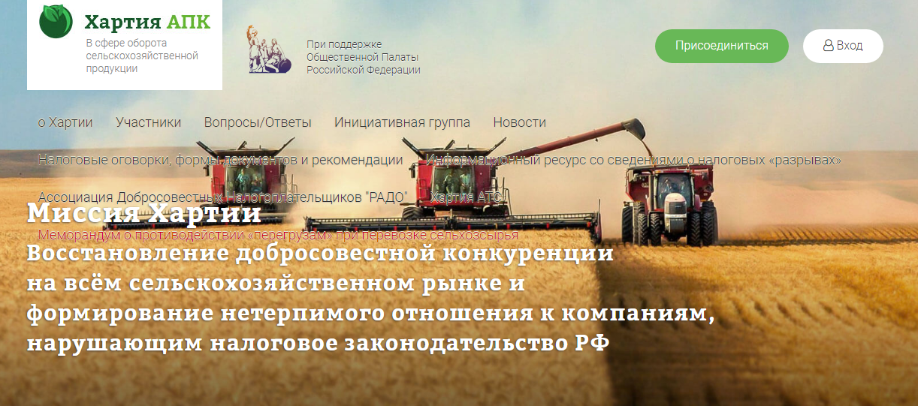
Хартия в сфере оборота сельскохозяйственной продукции
Вступить в Хартию можно посредством электронной регистрации на сайте
Хартия-апк.радо.рус

Slide 7
Согласие на признание сведений, составляющих налоговую тайну, общедоступными
1. Согласие на признание сведений, составляющих налоговую тайну, общедоступными в части несформированного источника для принятия к вычету сумм НДС, дается в налоговый орган
Переданные налогоплательщиками в соответствии с письмом ФНС России от 09.10.2018 N ЕД-4-2/19656 в территориальные налоговые органы Согласия не предполагают раскрытия третьим лицам хозяйственных связей между налогоплательщиками, любых данных из налоговых деклараций и иной информации, содержащей сведения коммерческой и/или налоговой тайны за пределами сведений о факте наличия (урегулирования/неурегулирования) несформированного источника по цепочке поставщиков товаров (работ, услуг) для принятия к вычету сумм НДС. ( № ЕД-4-2/25672@ от 12.12.2019)
(Письмо ФНС России от 29.08.2022 № АБ-4-19/11332)

Slide 8
Соблюдение условий Хартии
Соблюдение рекомендаций Ассоциации, в том числе по единообразному заполнению документов с учетом отраслевых особенностей и выстраиванию деятельности в соответствии с принципами Хартии,
применение механизма налоговой оговорки.
Заключение договоров перевозки непосредственно с компаниями перевозчиками
Своевременное и адекватное реагирование на информирование налогового органа о наличии рисков несформированного источника НДС для применения вычета

Slide 9
МНК по выявлению риска
1. Мероприятия по идентификации источника происхождения зерна.
2. Транспортировка.
3. Сертификация.
4. Сопоставление товарной, денежной документальной цепочек.
5. Использование (сопоставление) информации ФГИС зерно.

Slide 10
РИСКИ в разрезе информации, поступающей от ФГИС «ЗЕРНО» (Постановление Правительства Российской Федерации от 9.10.20221 N 1722 )
1. Партии зерна, находящиеся без движения по настоящее время (не оформлены СДИЗ, не произведено списание или объединение партий и т. д.)
2. Непогашенные СДИЗы (партии зерна, по которым СДИЗ не погашены более 31 дня с даты оформления СДИЗ) Информация по цепочке участников ГРУЗОПОЛУЧАТЕЛЬ НЕ ОФОРМИЛ СДИЗ
3. Не пройден ФЛК (форматно-логический контроль)

Slide 11
ПЕРЕХОД НА ЭЛЕКТРОННЫЙ ДОКУМЕНТООБОРОТ !
Переход на электронный документооборот важен для эффективной адаптации бизнеса к автоматизированному контролю НДС.

